Slide 1




경남대학교 피지컬AI 사관학교
실전반 오프라인 5회 · 스킬과 도구로 다음 협의 준비
재사용 스킬과
외부 도구 연결의 원리
회의 후속 업무의 방법을 스킬로 남기고, 필요한 자료를 권한에 맞게 읽어 안건의 근거를 만든다
Notes:
[짚을 곳] 제목의 스킬과 도구 연결 → 부제의 안건 근거
· 온라인에서 반복할 업무 방법을 스킬로 적고, 외부 도구를 공통 규약으로 불러 그 결과를 근거로 쓰는 원리를 배웠습니다. 오늘은 회의 후속 업무 한 건에 그 둘을 함께 써 보죠.
[다음] 오늘 할 수 있게 될 일을 확인해 봅시다.

Slide 2
학습목표
반복 업무의 방법은 스킬로 다시 쓰고, 필요한 자료를 권한에 맞게 연결해 협의 안건의 근거를 만든다.
반복 지침
• 목적·호출 조건·입출력·절차로 스킬을 설계한다
• 현장 작업 절차와 스킬의 차이를 설명한다
도구 연결
• 호스트·클라이언트·서버·도구의 경계를 구분한다
• 권한과 호출 실패를 정상 결과와 가른다
협의 안건
• 회의 기록·커밋·시각으로 완료·미결·변경을 판단한다
• 확인된 사실과 남은 확인을 근거와 함께 나눈다
지침
연결
안건
2
Notes:
[짚을 곳] 왼쪽 반복 지침 → 가운데 도구 연결 → 오른쪽 협의 안건
· 회의 후속 업무의 방법을 스킬로 적고, 현장 작업 절차와 무엇이 다른지 말할 수 있으면 됩니다.
· 자료를 읽을 연결과 권한을 정하고, 회의 기록과 변경 이력으로 무엇이 끝났고 무엇을 정해야 하는지 가립니다.
[다음] 세 단원을 차례로 보겠습니다.

Slide 3
목차
01
반복 업무를 위한 지침 설계
이론
02
외부 도구의 연결과 권한
이론
03
회의 기록과 변경 이력으로 만드는 협의 안건
이론
3
Notes:
[짚을 곳] 세 단원 위에서 아래로
· 회의 후속 업무를 반복할 방법으로 정리한 뒤, 그 방법이 읽을 자료를 어떤 권한으로 연결할지 정합니다. 마지막에는 회의 기록과 변경 이력을 이어 다음 협의에서 정할 일을 찾습니다.
[다음] 반복 업무를 위한 지침 설계

Slide 4
경남대학교 피지컬AI 사관학교
01
반복 업무를 위한 지침 설계
이론
새 회의록이 올 때마다 담당과 기한을 다시 추측하는 문제를 풀어 본다.
Notes:
[짚을 곳] 단원명 → 아래 새 회의록
· 회의록이 바뀔 때마다 무엇을 결정으로 볼지 다시 정하면 결과가 매번 달라져요. 다시 쓸 방법과 그때마다 읽을 값을 나눠 보겠습니다.
[다음] 회의에서 담당이 정해진 일과 미정인 일을 보겠습니다.

Slide 5
지난 결과와 새 요청의 차이
사례에 적힌 담당이나 원인을 지침에 고정하면 다음 자료에 없는 사실까지 옮겨 간다.
담당이 정해진 일
담당이 정해지지 않은 일
• 점검표 개정은 담당·기한을 정했다.
• 10월 16일까지 점검표를 고쳐 등록
• 같은 점검표를 바꾼 뒤 교대 조장에게 알릴 일
• “누가 알릴지는 정하지 않았다.”
vs
결정한 정보
확인할 정보
5
Notes:
[짚을 곳] 왼쪽 점검표 개정 → 오른쪽 변경 알림
· 점검표를 고칠 담당이 정해졌어도 새 내용을 알릴 사람까지 정한 것은 아닙니다.
· 자료에 있는 근거를 읽는 방법은 재사용하고 같은 담당이라는 결론은 복사하지 않아야 합니다.
[다음] 한 번의 요청과 반복할 방법을 구분합니다.

Slide 6
한 번의 요청과 반복할 방법
자료가 바뀌어도 유지해야 할 구분을 지침으로 남기면 매번 같은 요구를 다시 설명할 필요가 줄어든다.
한 번의 요청
반복할 방법
• ‘이 회의의 후속 업무를 정리해 달라.’
• 어느 회의인지는 알지만 제안과 결정을 가를 기준은 드러나지 않는다.
• ‘동의해 정한 일만 결정으로, 조건이 있는 일은 조건과 함께 남긴다.’
• ‘이번 주까지 쿨러를 점검한다’는 맡은 일, ‘조사 결과가 나오면 금형을 점검한다’는 조건이 남은 일이다.
vs
6
Notes:
[짚을 곳] 왼쪽 한 번의 요청 → 오른쪽 반복할 방법
· ‘후속 업무를 정리해 달라’고만 하면 합의한 일과 제안이 섞이기 쉽습니다.
· 결정한 것부터 찾고 그 일의 담당과 기한을 확인하세요. 이번 주까지 점검한다는 문장은 맡은 일이고, 조사 결과가 나오면 점검한다는 문장은 조건이 남은 일이에요. 이 기준은 다른 회의에도 쓸 수 있습니다.
[다음] 기한만 보고 일을 찾으면 어떤 차이가 생길까요.

Slide 7
기한만 보고 찾으면 놓치는 일
후속 업무는 합의를 먼저 확인하고 그 안에서 기한이 정해졌는지를 따로 읽어야 한다.
원문의 서로 다른 문장
마감일이 있는 문장만 고르면
합의부터 확인하면
점검표 16일까지 등록
업무로 남김
업무·기한 모두 확인
교대 조장에게 점검 교육을 하기로 했다
교육 날짜가 없어 제외
업무로 남기고 날짜 확인
점검표 양식을 새로 만들자는 의견이 나왔다
기한이 없으므로 제외
미결 제안으로 구분
7
Notes:
[짚을 곳] 왼쪽 원문 → 가운데 기한 기준 → 오른쪽 합의 기준
· 기한이 없는 교육도 하기로 한 일이에요. 반대로 날짜가 비었다는 이유로 제안까지 모두 할 일로 넣을 수는 없습니다.
· 먼저 결정 여부를 확인하고 담당과 기한은 그 뒤에 봅니다.
[다음] 이 방법을 다시 쓰는 조건을 정합니다.

Slide 8
에이전트 스킬과 호출 조건
스킬(Agent Skill)은 어떤 요청에 어떤 방법을 쓸지 정해 두어 업무에 맞는 지침을 다시 불러오게 한다.
SKILL.md
스킬의 이름과 설명, 수행 방법을 담는 파일이다. 이름과 설명은 머리말에 쓰고 본문에 절차·예외를 둔다.
호출 조건
언제 이 방법이 알맞은지를 설명한다. 회의가 끝나 후속 업무를 정리할 때와 원인 점검 요청은 목적이 다르다.
출력 범위
미결 안건에는 확인할 질문을 남긴다. 지침에 ‘등록’이라고 적어도 시스템의 쓰기 권한이 생기지는 않는다.
8
Notes:
[짚을 곳] 맨 위 SKILL.md → 호출 조건 → 출력 범위
· 스킬은 어떤 요청에 무슨 방법을 쓸지 정해 둡니다. 파일 머리의 이름과 설명은 적용할 스킬을 구별하는 단서예요.
· 회의 뒤 결정과 미결을 정리할 때인지 확인하고, 본문에 순서와 예외를 둡니다. 등록하라는 문장만으로 쓰기 권한이 생기지는 않아요.
[다음] 반복 지침에 담는 설계 판단

Slide 9
반복 지침에 담는 설계 판단
목적·입력·절차·출력을 구분해 쓰면 결과에서 어느 판단이 빠졌는지 확인할 수 있다.
회의 후속 업무 스킬의 본문 설계
목적 결정한 일과 남은 질문을 구분한다.
쓸 때 회의 뒤 후속 확인을 준비할 때
입력 회의록과 이어지는 확인 기록
절차 1 결정·제안·조건부 문장을 구분한다.
절차 2 같은 대상의 후속 문장과 연결한다.
예외 담당이나 기한이 없으면 미정으로 둔다.
출력 할 일 · 상태 · 원문 근거 · 확인할 질문
목표와 호출
회의의 미결 사항을 확인할 사람이 이 방법을 쓴다.
입력과 절차
같은 대상의 기록을 이어 상태를 비교한다.
출력과 예외
원문에 없는 담당이나 기한은 지어내지 않고 미정으로 둔다.
9
Notes:
[짚을 곳] 왼쪽 목적·쓸 때 → 입력·절차 → 예외·출력 → 오른쪽 풀이
· 목적은 결정과 미결을 나누는 거예요. 앞 회의와 후속 기록이 있어야 결정 뒤 얼마나 진행됐는지 볼 수 있습니다.
· 상태를 구분한 뒤 같은 대상을 연결하세요. 담당·기한의 근거가 없으면 미정으로 두고 원문과 확인할 질문을 남깁니다.
[다음] 현장 작업 절차와 에이전트 지침

Slide 10
현장 작업 절차와 에이전트 지침
두 문서 모두 순서가 있지만 수행자와 완료를 확인하는 증거가 다르다.
표준 작업 절차(SOP)
에이전트 스킬
• Standard Operating Procedure
• 정비 담당자가 정지·잠금 뒤 핀을 세척한다.
• 재가동한 뒤 냉각 효율이 회복됐는지 확인한다.
• 점검 요청에 쓸 대상·조건·출처를 모은다.
• 값이 없으면 무엇을 측정해야 하는지 남긴다.
• 완료 근거는 요청의 내용과 조회 기록이다.
vs
설비에 수행한 작업
정보를 다루는 방법
10
Notes:
[짚을 곳] 왼쪽 표준 작업 절차 → 오른쪽 스킬의 완료 근거
· SOP에서는 담당자가 정지와 현장 제어 전환·잠금을 확인하고 세척한 뒤 재가동해 효율을 봅니다.
· 스킬은 근거를 찾아 요청을 정리하는 방법이에요. 매뉴얼에서 잠금 조건을 찾았어도 실제로 장치가 잠겼는지는 현장에서 확인해야 합니다.
[다음] 결정과 조건부 작업의 구분

Slide 11
결정과 조건부 작업의 구분
두 회의에서 합의한 일과 전제가 남은 일은 서로 다른 상태로 전달한다.
상태
회의에서 나온 근거
후속 판단
결정
쿨러 핀 청소 주기를 월 1회로 바꾸기로 했다.
정한 내용
제안
체크리스트 양식을 새로 만들자는 의견이 나왔으나 정하지 않았다.
결정 보류
조건부 작업
불량 원인이 금형 쪽이면 금형을 점검한다.
조사 결과 필요
담당 미정
점검표 변경을 교대 조장에게 알릴 사람은 정하지 않았다.
담당 확인
11
Notes:
[짚을 곳] 표의 월 1회 결정 → 제안·조건부 → 아래 담당 미정
· 정기 회의의 청소 주기 변경은 결정입니다. 다른 회의의 새 양식은 제안에 그쳤어요.
· 금형 점검은 조사 결과가 조건이고 교대 조장에게 알릴 일은 담당이 미정입니다. 조건과 미정을 그대로 둬야 다음 사람이 알 수 있죠.
[다음] 두 회의에 적용하는 같은 지침

Slide 12
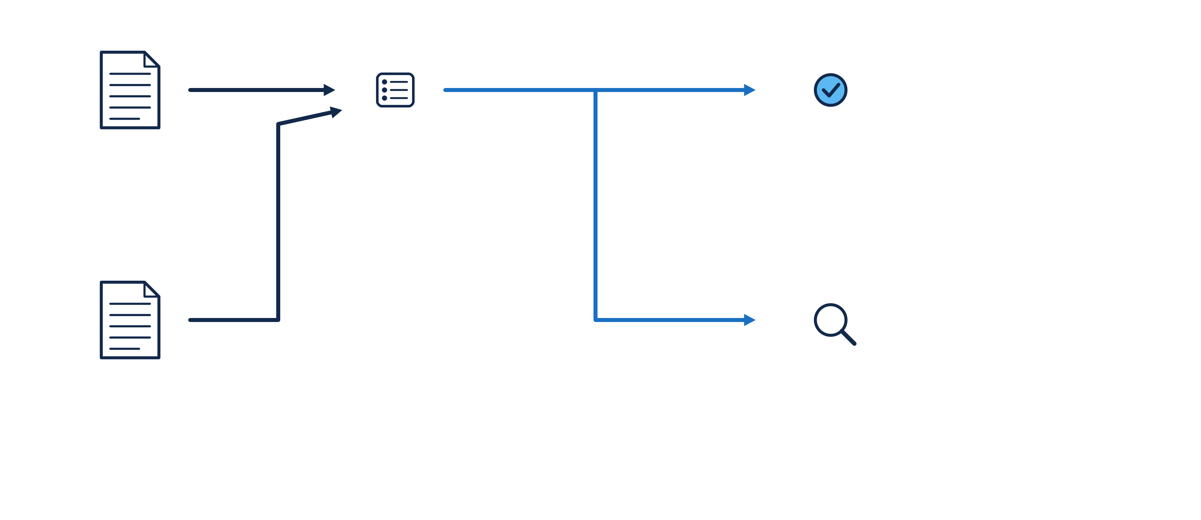
두 회의에 적용하는 같은 지침
같은 업무와 대상을 연결하는 지침을 두 기록에 적용하면 완료와 예정이 각각의 근거에 따라 갈린다.
정기 회의
2·3호기 핀 점검
예비품 확보 결정
같은 지침
대상과 행동을 맞춘다.
원문의 동사를 비교한다.
설비별 상태
2호기 점검은 완료
3호기 점검은 예정
후속 메모
2호기 완료·3호기 예정
구매팀 전달·견적 예정
구매 후속
전달은 완료
발주는 미확인
12
Notes:
[짚을 곳] 왼쪽 회의록 두 건 → 가운데 같은 지침 → 오른쪽 두 결과
· 2호기와 3호기 모두 핀 점검 대상이었지만 2호기는 완료, 3호기는 예정입니다. 같은 작업이어도 설비를 구별하세요.
· 구매팀 전달은 끝났고 견적을 받기로 했어요. 발주까지 끝났다는 근거는 없으므로 확인할 일로 남깁니다.
[다음] 같은 완료 문장이 어느 설비를 가리켰는지 확인해 보세요.

Slide 13
완료라는 동사가 가리키는 대상
후속 메모를 인용할 때는 완료 동사 앞에 있는 설비와 행동을 함께 가져와야 한다.
동사만 가져온 결과
대상을 보존한 결과
• “2·3호기 핀 점검 완료”
• “어제 끝냈다”를 두 설비에 붙임
vs
• “2호기는 어제 끝냈다” → 2호기 완료
• “3호기는 내일 한다” → 3호기 예정
3호기 상태를 잘못 변경
메모의 범위와 일치
13
Notes:
[짚을 곳] 왼쪽 합친 대상 → 오른쪽 두 원문 구절
· 어제 끝냈다는 말만 떼면 어느 설비인지 알 수 없습니다.
· 2호기와 3호기의 문장을 나눠 보면 완료를 다른 설비에 옮긴 오류가 드러나요.
[다음] 채운 칸을 원문으로 되짚는 검증

Slide 14
채운 칸을 원문으로 되짚는 검증
담당과 기한이 채워졌는지보다 그 값이 원문의 어느 문장에서 왔는지를 되짚어야 결과를 검증할 수 있다.
되짚을 것
회의록의 실제 문장
판단
담당
2번 안건: 설비보전 담당이 정기 점검표를 고쳐 올린다
맡기로 한 문장에서 읽음
날짜
회의일 10월 6일 · “10월 16일까지 … 올린다”
완료 기한은 16일
같은 결정
2번 안건의 점검표 수정 · 8번 기타의 “(2번 참조)”
업무 하나로 남김
비슷한 이름
3호기 쿨러 핀 점검 · 3호 프레스 정기 점검
대상이 달라 합치지 않음
14
Notes:
[짚을 곳] 표의 담당 → 날짜 → 같은 결정 → 비슷한 이름
· 담당과 기한이 모두 채워졌는지만 세면 안 돼요. 그 사람이 맡기로 한 문장을 찾고, 날짜가 회의 날짜인지 완료 기한인지 봅니다.
· 표현이 달라도 같은 결정이면 업무를 둘로 늘리지 않고, 대상이 다르면 이름이 비슷해도 합치지 않습니다.
[다음] 잘못 옮긴 상태를 어떻게 고칠지 봅니다.

Slide 15
사례 답 수정과 지침 수정의 차이
틀린 결과 하나를 외워 고치는 대신 다음 자료에서도 같은 오류를 찾게 할 기준을 고친다.
이번 사례의 답을 고정
재사용할 기준을 수정
• “3호기는 예정이라고 적는다.”
• 완료로 바뀐 메모도 예정으로 읽음
• “같은 설비·같은 행동의 동사를 대조한다.”
• 교대 조장 알림 담당도 원문에 없으면 미정
vs
입력 변경에 취약
자료별로 다시 판단
15
Notes:
[짚을 곳] 왼쪽 고정값 → 오른쪽 대상·행동·근거 규칙
· 3호기 상태를 직접 써 넣으면 그 자료 한 건만 맞습니다.
· 어느 설비의 어떤 행동인지 확인하고 미정은 질문으로 두면 다른 회의에도 쓸 수 있어요.
[다음] 외부 도구의 연결과 권한

Slide 16
경남대학교 피지컬AI 사관학교
02
외부 도구의 연결과 권한
이론
스킬이 필요로 하는 자료를 실제로 어디서 어떤 권한으로 읽을지 정한다.
Notes:
[짚을 곳] 단원명 → 자료와 권한
· 회의 뒤 상태가 달라졌는지는 후속 기록을 읽어야 알 수 있습니다. 필요한 자료가 어디 있는지, 어떤 권한으로 읽는지부터 확인해 보세요.
[다음] 발주 상태 조회와 발주 요청의 차이를 보겠습니다.

Slide 17
발주 상태를 확인하는 일과 발주하는 일
다음 협의에 필요한 것이 진행 상태라면 조회만 허용해도 되며 발주서 작성 권한은 별도로 판단한다.
조회할 질문
실행할 요청
• “예비품 발주 상태는?”
• 기존 발주 기록과 기준 시각을 찾는다.
• “새 발주서를 만들어 전송한다.”
• 업무 데이터를 바꾸므로 책임자 승인과 쓰기 권한이 필요하다.
vs
상태 확인
실제 변경
17
Notes:
[짚을 곳] 왼쪽 상태 질문 → 오른쪽 변경 요청
· 상태를 알아야 하는 회의 준비와 발주서를 내는 일은 달라요.
· 목표에 조회라고 적어도 실제 쓰기 권한이 열려 있다면 필요한 범위를 넘습니다.
[다음] 요청을 외부 기능에 전달할 공통 약속을 봅니다.

Slide 18
도구를 부르는 공통 규약
모델 컨텍스트 프로토콜(MCP)은 앱이 서로 다른 서버의 도구를 발견하고 호출하는 형식을 정한다.
MCP
Model Context Protocol
프로그램끼리 도구의 이름·설명·입력 형태를 주고받게 하는 규약이다.
도구(Tool)
서버가 제공하는 개별 기능이다. 부품별 견적 조회는 품번을 받아 견적 자료를 돌려줄 수 있다.
스킬과 연결
스킬은 언제 어떤 기준으로 자료를 읽는지 정한다. 실제 조회에는 연결된 도구와 허용 범위가 필요하다.
18
Notes:
[짚을 곳] 위쪽 MCP → 도구 → 아래 스킬과 연결
· MCP는 모델 컨텍스트 프로토콜이에요. 앱과 서버가 도구를 발견하고 요청과 결과를 주고받는 형식을 정합니다.
· 부품별 견적 조회처럼 실제 기능은 도구가 맡습니다. 스킬에 필요한 자료를 적어도 기능과 권한이 있어야 읽을 수 있어요.
[다음] 부품 견적 도구가 알려 주는 범위부터 보세요.

Slide 19
부품 견적 도구가 알려 주는 범위
도구 설명과 입력을 보면 무엇을 물을 수 있는지는 알 수 있지만 실제 견적이나 입고 상태는 호출해야 확인된다.
부품별 공급사 견적 도구 정의 발췌
이름 part_quotes
설명 SCM 부품별 견적
단가(만원) · 불량률 · 납기(일) · 승인 여부(avl)
발주 금액 = 단가 × 수량
입력 part
형식 string
기본 품번 P-PMP-SEAL
도구 설명
공급망 관리(SCM, Supply Chain Management)
부품별 공급사 견적을 조회한다. 입고 완료나 개별 발주를 확인하는 기능이 아니다.
입력 형식
품번을 문자열로 지정한다.
결과 범위
단가·불량률·납기(리드타임)·승인 여부와 실제 입고 이력은 다르다.
19
Notes:
[짚을 곳] 왼쪽 도구 정의 → 오른쪽 입력과 결과 범위
· 견적 도구는 특정 부품의 공급 조건을 읽습니다. 목록에 있는 정의는 실제 견적 결과가 아니에요.
· 입고를 물었다면 다른 근거가 필요합니다.
[다음] 도구가 있는 서버와 앱 안의 연결을 구분합니다.

Slide 20
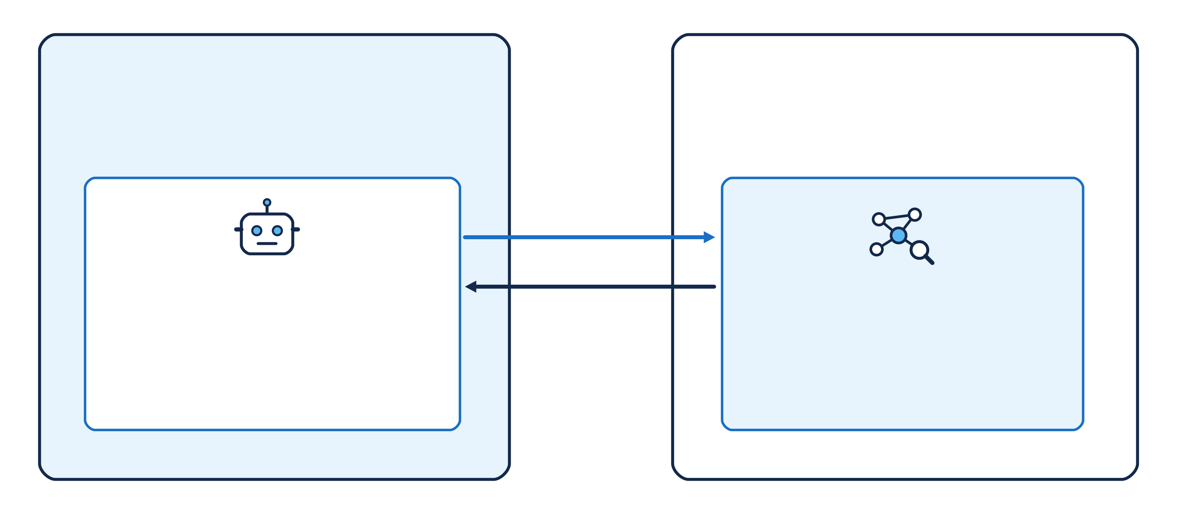
호스트·클라이언트·서버·도구의 경계
호스트 안의 클라이언트가 한 서버와 통신하고 서버는 자신이 제공하는 도구를 실행한다.
호스트(Host)
사용자 요청과 연결 권한 관리
서버(Server)
사용할 기능과 입력 형태를 공개
요청
클라이언트(Client)
서버 한 곳과 통신
도구(Tool)
예: 부품별 견적 조회
반환
20
Notes:
[짚을 곳] 왼쪽 호스트 안의 클라이언트 → 위 요청·아래 반환 → 오른쪽 서버 안의 도구
· 호스트는 앱이고 클라이언트는 그 안에서 서버 한 곳과 통신합니다. 연결 상대별로 관리할 수 있어요.
· 서버는 기능을 공개하고 도구는 견적 조회 같은 개별 일을 수행합니다. 서버에 닿은 것만으로 모든 도구가 허용되지는 않습니다.
[다음] 도구 목록과 실제 호출

Slide 21
도구 목록과 실제 호출
연결에 성공해도 원하는 근거를 얻으려면 도구의 설명·입력·반환 결과를 차례로 확인해야 한다.
1
2
3
4
목록 발견
서버가 제공하는 이름과 설명을 읽고 질문에 맞는 도구를 찾는다.
입력 스키마
Input Schema
인자명·형식·필수 여부
호출과 반환
설비나 품번을 지정해 호출하고 상태·자료·기준 시각을 읽는다.
근거 대조
답에 적은 주장이 실제로 반환된 항목에서
나오는지 확인한다.
21
Notes:
[짚을 곳] 왼쪽 목록 → 입력 스키마 → 반환 → 오른쪽 근거 대조
· 목록에는 가능한 기능이 있고 입력 스키마에는 인자 이름·형식·필수 여부가 있어요. 문자열 형식이 맞아도 부품이 다를 수 있습니다.
· 호출로 얻은 상태·내용·기준 시각을 읽고, 답에 적은 주장이 어느 반환 항목에서 나왔는지 확인해야 합니다.
[다음] 표준 입출력과 HTTP 전송

Slide 22
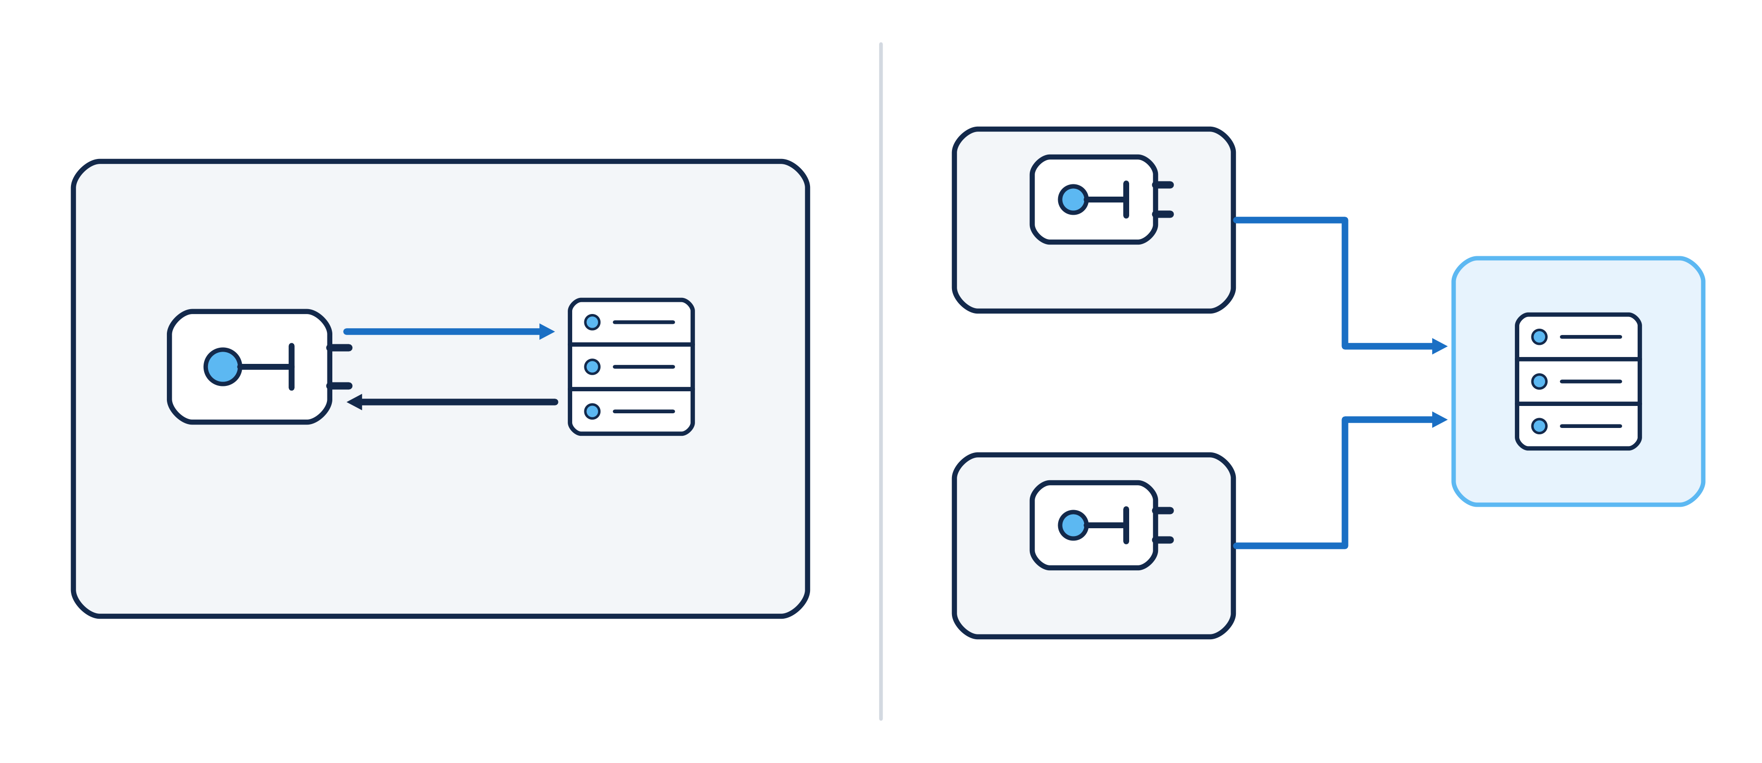
표준 입출력과 HTTP 전송
어떤 경로로 통신하는지와 그 연결에 허용된 작업은 따로 확인한다.
표준 입출력(stdio)
Standard Input/Output · 프로세스 통신
HTTP
Hypertext Transfer Protocol · 주소를 통한 통신
입력 스트림
클라이언트
출력 스트림
클라이언트
서버 프로세스
서버
서버 주소(URL)
클라이언트
클라이언트가 띄운 프로세스 · 허용 폴더만 읽음
보호 자료는 권한 확인
22
Notes:
[짚을 곳] 왼쪽 표준 입출력의 두 화살표 → 아래 폴더 제한 → 오른쪽 HTTP의 서버 주소 → 아래 권한 확인
· 표준 입출력은 클라이언트가 서버 프로세스를 시작하고 입출력 통로로 요청과 응답을 주고받습니다.
· HTTP는 주소를 통해 통신해요. 두 방식 모두 어떤 자료를 읽거나 바꿀 수 있는지는 별도의 권한과 범위를 확인해야 합니다.
[다음] 읽기·쓰기 권한과 접근 범위

Slide 23
읽기·쓰기 권한과 접근 범위
목표에 필요한 대상과 기능만 허용해야 조회를 맡기면서 원치 않는 변경까지 허용하는 일을 피한다.
무엇을 허용하나
작업에 미치는 영향
확인할 경계
읽기
점검 메모의 지정 폴더에서 근거 문단을 찾는다.
폴더와 계정 범위
쓰기
업무 시스템에 확정 안건이나 작업지시를 등록한다.
승인과 변경 권한
인증 정보
연결할 계정은 설정에서 전달하고 근거 문서에 비밀값을 넣지 않는다.
노출 범위
도구 설명
‘읽기’라는 이름이나 안내 표시는 권한을 강제하지 않는다.
실제 허가 확인
23
Notes:
[짚을 곳] 표의 읽기 → 쓰기 → 인증 정보 → 도구 설명
· 지정한 폴더의 메모를 읽는 권한과 실제 작업지시를 등록하는 권한은 다릅니다. 읽기만 해도 대상 범위는 정해야 해요.
· 인증 정보는 연결에 쓰고 근거 문서에 복사하지 않습니다. ‘읽기’라는 설명보다 서버와 계정이 실제로 허용하는 범위를 확인하세요.
[다음] 결과 없음과 조회 실패

Slide 24
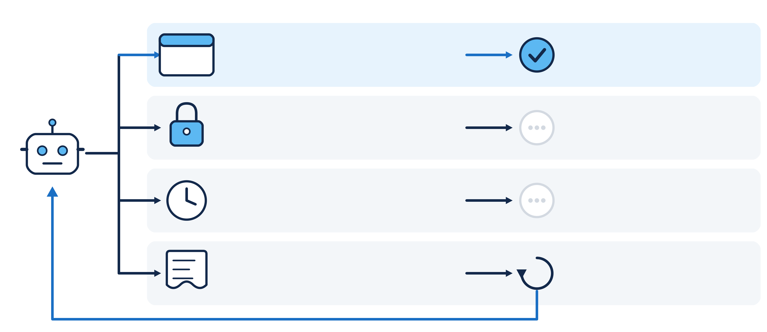
결과 없음과 조회 실패
자료가 없다는 답은 조회가 정상적으로 끝났고 대상과 범위도 맞을 때만 근거가 된다.
호출 결과와 관찰할 증거
말할 수 있는 것
정상 · 빈 목록
맞는 설비 · 기간, 기록 없음
해당 범위에 기록 없음
호출
접근 거부
계정 권한 없음
상태 미확인
시간 초과
완료 응답을 받지 못함
완료 여부 확인
결과 일부
긴 반환이 잘림
범위를 좁혀 재조회
24
Notes:
[짚을 곳] 맨 위 갈래 정상·빈 목록 → 접근 거부 → 시간 초과 → 맨 아래 결과 일부와 돌아오는 선
· 대상·기간이 맞고 조회가 정상일 때만 그 범위에 기록이 없다고 말할 수 있어요.
· 거부는 상태 미확인, 시간 초과는 완료 여부 미확인입니다. 일부만 보이면 필요한 항목으로 다시 묻고 보지 못한 범위를 밝힙니다.
[다음] 포털의 도구와 로컬 연결

Slide 25
포털의 도구와 로컬 연결
같은 규약을 써도 누가 서버와 접근 범위를 정하는지에 따라 구성자가 책임질 일이 달라진다.
포털의 업무 도구
로컬 작업 환경
• 지식 그래프·업무 자료·판단 시스템에서 역할에 맞는 도구를 고른다.
• 목록에 없는 회의 메모는 찾지 못한다.
• 필요한 MCP 서버를 직접 연결하고 허용할 폴더·계정·도구를 정한다.
• 회의 메모와 파일 이력은 해당 서버에 연결해 읽는다.
vs
25
Notes:
[짚을 곳] 왼쪽 포털의 도구 → 오른쪽 로컬 작업 환경
· 포털에서는 지식 그래프·업무 자료·판단 시스템 가운데 역할에 필요한 도구를 고릅니다. 목록에 없는 회의 메모는 찾지 못해요.
· 로컬에서는 서버와 폴더·계정·도구 범위를 직접 정해요. 읽기 연결이 있어도 쓰기 허용은 별개입니다.
[다음] 회의 기록과 변경 이력으로 만드는 협의 안건

Slide 26
경남대학교 피지컬AI 사관학교
03
회의 기록과 변경 이력으로
만드는 협의 안건
이론
결정은 남기고 후속 기록 · 커밋 · 기준 시각으로 바뀐 상태를 찾는다
Notes:
[짚을 곳] 단원명 → 아래 바뀐 상태
· 회의록과 후속 메모, 변경 이력을 함께 읽으면 무엇이 끝났고 무엇을 다음 협의에서 정해야 하는지 드러납니다. 한쪽 자료를 읽지 못한 경우도 같이 봅니다.
[다음] 여러 출처를 읽어 협의에 필요한 질문을 만들어 봅시다.

Slide 27
협의 안건의 근거를 조합하는 판단
회의 원문과 후속 기록을 함께 읽어도 어느 한쪽의 조회가 실패하면 그 상태는 미확인으로 남긴다.
회의 자료
구매팀에 전달하기로 한 결정과 담당 역할을 찾는다.
후속 자료
• 전달 완료와
견적 확인 예정이라는 문장을 구분한다.
• 파일과 변경 이력에서 대상이 같은지 확인한다.
미결 질문
• 발주 기록을 읽을 권한이 없다면 ‘발주 여부 확인’으로 남긴다.
• 기록 없음이나 발주 완료로 단정하지 않는다.
27
Notes:
[짚을 곳] 왼쪽 회의 → 가운데 후속 자료 → 오른쪽 미결 질문
· 구매팀에 전하기로 한 결정과 전달한 뒤 견적을 받기로 한 후속 기록은 대상과 행동을 맞춰 연결합니다.
· 발주 기록을 읽을 수 없으면 발주 여부가 미확인이에요. 확인한 근거와 남은 질문을 함께 적어야 담당자가 이어받을 수 있습니다.
[다음] 결정과 후속 상태가 어느 문장에서 바뀌었는지 봅시다.

Slide 28
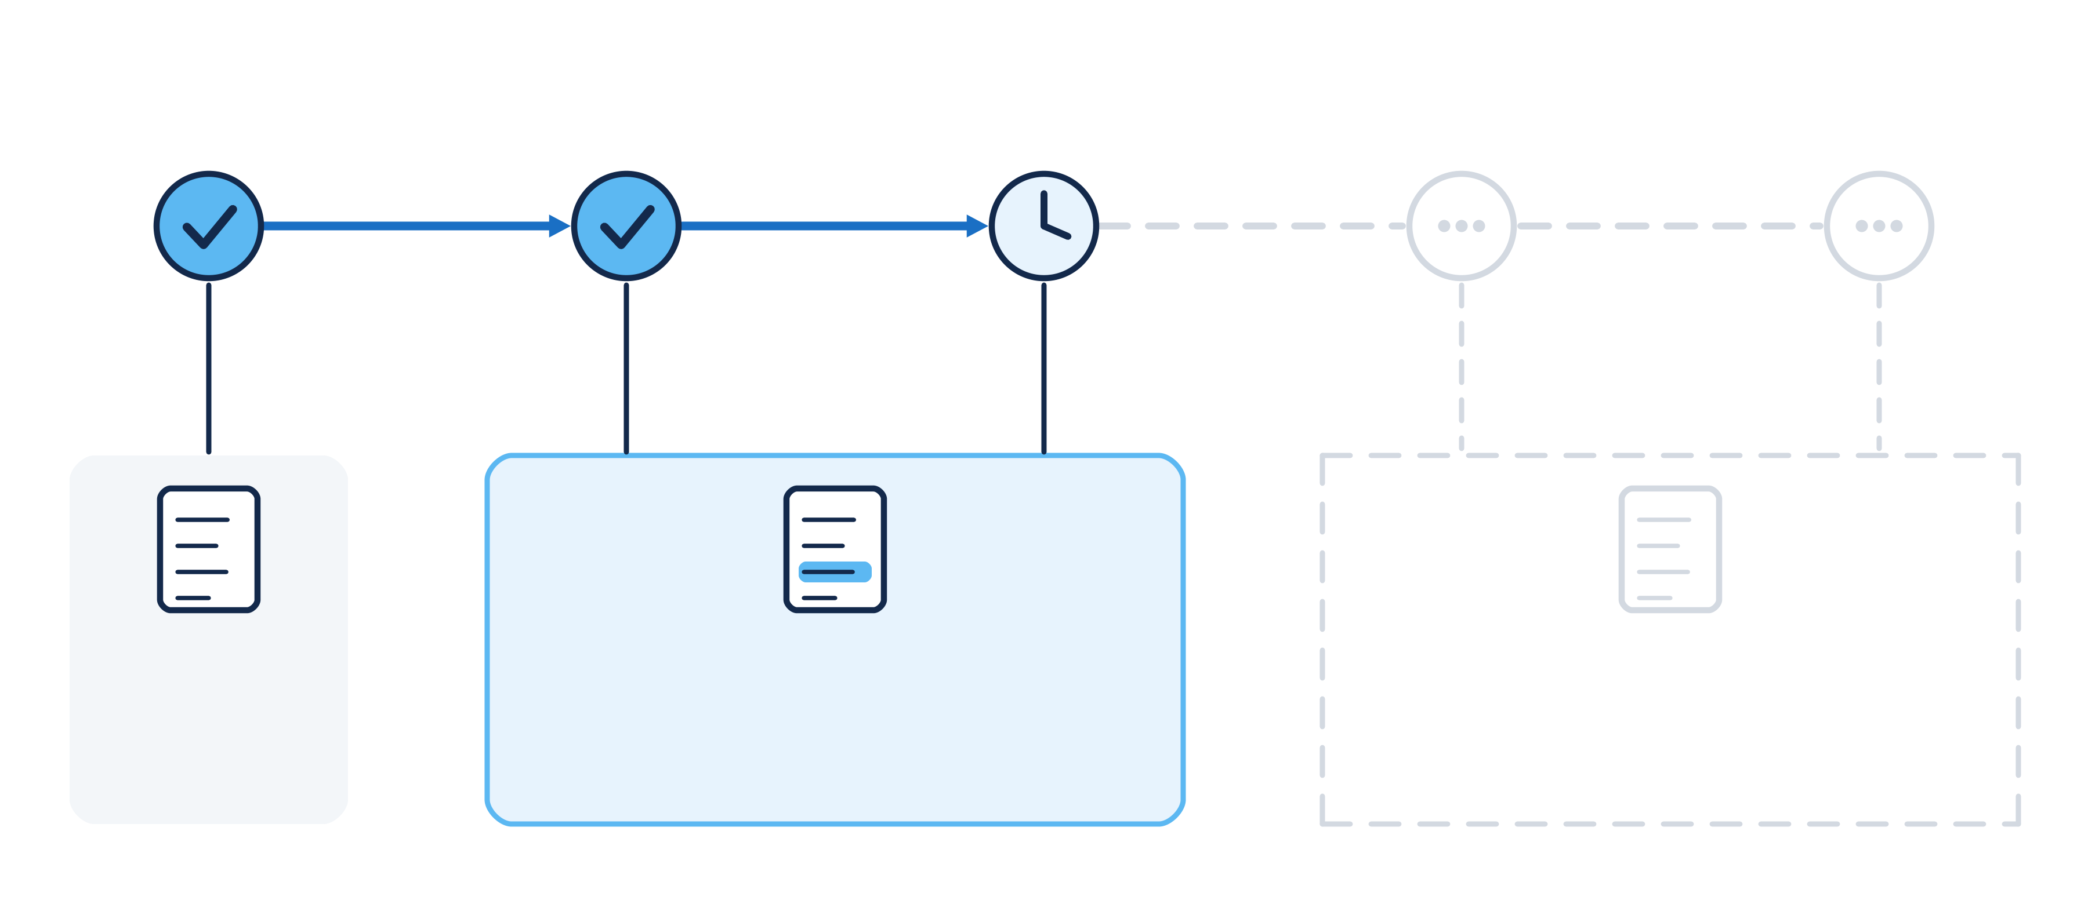
같은 예비품 안건의 상태와 남은 질문
결정·전달·견적·발주를 서로 다른 행동으로 놓으면 후속 자료가 어떤 상태를 바꾸는지 읽을 수 있다.
확보 결정
결정
구매팀 전달
전달 완료
견적 확인
예정
발주
미확인
입고
미확인
정기 회의
예비품을
확보하기로 했다
후속 메모
구매팀에 전달했다
다음 주까지 견적을 받아 보기로 했다
구매 기록
읽지 못함
다음 협의의 질문으로 남김
28
Notes:
[짚을 곳] 왼쪽 확보 결정 → 구매팀 전달 → 견적 예정 → 오른쪽 비어 있는 발주·입고
· 뒤 메모는 앞 결정을 지우지 않고 전달과 견적의 상태를 더해요.
· 발주 기록이 있어야 실제 주문을 확인할 수 있으므로 안건에는 질문으로 남깁니다.
[다음] 변경 이력과 기준 시각으로 상태가 바뀐 곳을 찾아봅시다.

Slide 29
회의 기록 · 커밋 · 시각으로 읽는 점검 상태
커밋(Commit)마다 남는 시각과 내용을 따라가면 회의 결정 뒤 상태가 언제 바뀌었는지 읽을 수 있다.
기록과 시각
3호기 쿨러 핀 점검에 관한 문장
안건에서 읽는 상태
10월 6일 회의록
정기 회의: 2·3호기 핀 상태를 이번 주 안에 점검하기로 했다
결정과 담당
10월 8일 커밋
주간 메모: “3호기는 내일 한다” — 메모를 쓴 날을 기준으로 읽는다
10월 9일 예정
10월 13일 커밋
점검 메모: 3호기 “10월 9일 끝냄”
예정에서 완료로 변경
커밋하지 않은 새 파일
3호기 점검 기록: 남은 일 “사진을 문서 관리 시스템에 올린다.”
아직 이력에 없는 변경
29
Notes:
[짚을 곳] 첫 행의 회의 결정 → 둘째 행의 ‘내일’ → 셋째 행의 완료 커밋 → 마지막 행의 커밋하지 않은 파일
· 커밋은 바뀐 내용과 시각, 바꾼 이유를 이력에 한 칸으로 남긴 기록이에요. 회의록의 결정은 지우지 않고, 뒤에 쌓인 기록이 상태를 바꿨는지 위에서 아래로 봅니다.
· 주간 메모의 ‘내일’은 안건을 만드는 날이 아니라 메모를 쓴 10월 8일을 기준으로 읽어 9일이에요. 10월 13일 커밋이 3호기를 끝냄으로 바꿨으니 완료의 근거는 그 커밋입니다.
· 커밋하지 않은 점검 기록은 아직 이력에 없는 변경이라, 확인된 사실로 둘지 남은 확인으로 둘지 근거를 밝혀 정해요. 안건 머리에는 어느 시각을 기준으로 읽었는지 적습니다.
[다음] 오늘의 흐름을 같은 안건에 되짚어 봅시다.

Slide 30
복습: 회의 후속 업무에서 다음 협의 안건까지
방법은 스킬로 다시 쓰고, 값과 상태는 그때 연결한 자료에서 읽어 근거와 함께 안건에 넘긴다.
오늘의 흐름
3호기 쿨러 점검 안건에 적용
가를 짝
반복 지침
결정·조건부·담당 미정을 가르는 방법은 스킬에
호기와 담당은 이번 회의록에서 읽는다
방법
사건의 값
도구 연결
회의록 폴더와 변경 이력을 읽기로만 연다
발주 등록 같은 쓰기는 열지 않는다
연결 성공
쓰기 허가
기록과 시각
10월 6일 결정은 지우지 않는다
10월 13일 커밋으로 3호기 완료를 읽는다
결정
이후 상태
협의 안건
3호기 완료와 근거 커밋을 적는다
발주 기록을 못 읽으면 ‘확인하지 못함’
결과 없음
조회 실패
30
Notes:
[짚을 곳] 표 위에서 아래로 지침 → 연결 → 기록과 시각 → 마지막 안건 행
· 회의 후속 스킬은 결정과 조건부, 담당 미정을 가르는 방법만 담고 2·3호기와 담당은 그때 회의록에서 읽어요. 도구는 회의록 폴더와 변경 이력을 읽을 만큼만 열고, 연결에 성공했다고 쓰기가 허용된 것은 아닙니다.
· 10월 6일 결정은 지우지 않고 10월 13일 커밋으로 3호기 완료를 읽습니다. 발주 기록을 읽지 못했다면 없다고 쓰지 않고 확인하지 못했다고 남겨요.
[다음] 용어의 이름과 뜻을 짝지어 보죠.

Slide 31
오늘 다룬 핵심 개념과 주요 용어 정리
반복할 방법, 연결의 경계, 상태가 바뀐 기록을 각각 다른 이름으로 구분한다.
용어
정식 명칭 · 풀이
에이전트 스킬
Agent Skill
반복 업무의 방법과 적용 조건을 담은 지침
MCP
Model Context Protocol
앱과 외부 서버가 기능을 주고받는 규약
호스트 · 클라이언트
Host · Client
사용자 요청과 연결을 관리하는 앱과, 그 안에서 서버 한 곳과 통신하는 연결
서버 · 도구
Server · Tool
사용할 기능과 입력 형태를 공개하는 프로그램과, 그 서버가 제공하는 개별 기능
입력 스키마
Input Schema
도구가 받는 인자의 형식과 조건
stdio · HTTP
Standard Input/Output · Hypertext Transfer Protocol
프로세스 통로와 서버 주소로 통신하는 두 방식
커밋
Commit
바뀐 내용과 시각 · 이유를 이력에 남긴 한 단위
31
Notes:
[짚을 곳] 표 위의 스킬과 규약 → 가운데 연결의 구성과 입력 → 아래 전송 방식과 커밋
· 스킬은 에이전트가 정보로 하는 일의 반복할 방법이에요. MCP는 앱과 서버가 도구를 주고받는 약속이고, 호스트 안의 클라이언트가 서버 한 곳과 통신합니다.
· 도구는 서버가 내주는 기능이고 입력 스키마는 그 기능에 넘길 값의 형식이에요. 커밋은 언제 무엇이 바뀌었는지 남긴 이력 한 칸입니다.
[다음] 배운 기준으로 세 상황을 판단해 봅시다.

Slide 32
경남대학교 피지컬AI 사관학교
Review Quiz: 핵심 흐름 되짚어보기
배운 내용을 바탕으로 정답을 맞혀 보세요.
Notes:
[짚을 곳] 가운데 퀴즈 제목 → 아래 안내
· 세 문제에서는 알아낸 사실과 아직 확인할 일을 나눠 보세요.
[다음] Quiz 1. 커밋하지 않은 추가 줄

Slide 33
Quiz 1. 커밋하지 않은 추가 줄
메모 커밋에는 금형 원인이면 점검한다고 있고, 커밋하지 않은 추가 줄에는 점검하지 않는다고 적혀 있다.
다음 협의 안건에 이 일을 어떻게 남기는가?
커밋된 문장만 보고 금형 점검을 맡은 일로 적는다
1
추가 줄이 최신이므로 금형 점검 항목과 원래 조건을 안건에서 지운다
2
조건부 작업과 커밋하지 않은 추가 줄을 함께 적고 각각의 근거를 밝힌다
3
33
Notes:
[짚을 곳] 상황의 커밋된 문장과 커밋하지 않은 줄 → 물음 → 보기
· 커밋된 메모에는 조건이 붙은 작업이 있고, 아직 커밋하지 않은 줄은 그 조건이 풀렸다고 말합니다.
· 보기마다 어느 기록을 근거로 무엇을 지우거나 남겼는지 살펴보세요.
[다음] 다른 회의에 쓸 지침도 판단해 봅시다.

Slide 34
Quiz 2. 다른 회의에 쓸 지침
새 회의에서 누가 일을 맡을지는 아직 정하지 않았다.
어떤 지침을 그대로 재사용할 수 있을까?
이전 회의의 담당자를 넣는다.
1
근거가 없으면 담당 미정과 확인할 질문을 남긴다.
2
미정인 일은 후속 목록에서 모두 지운다.
3
34
Notes:
[짚을 곳] 위쪽 새 회의의 담당 → 가운데 질문 → 세 보기
· 누가 맡을지 정하지 않은 회의예요. 어느 방법을 다시 쓸 수 있는지 보세요.
[다음] 지침과 권한의 경계도 판단해 봅시다.

Slide 35
Quiz 3. 지침에 적힌 등록
회의 후속 스킬에 “견적이 늦으면 발주서를 등록한다”가 있고, 연결한 구매 도구는 조회만 허용한다.
이 에이전트가 할 수 있는 일은?
발주 상태를 조회해 안건에 적고 등록이 필요하면 책임자에게 넘길 질문으로 남긴다
1
지침에 적혀 있으니 발주서를 등록한다
2
조회 결과가 비면 발주가 없다고 보고 새로 등록한다
3
35
Notes:
[짚을 곳] 상황의 지침 문장과 도구의 권한 → 물음 → 보기
· 지침에는 등록하라는 말이 있지만 연결한 도구는 조회만 허용합니다.
· 보기마다 누구의 권한으로 무엇을 바꾸는지 살펴보세요.
[다음] 선택한 답을 근거와 맞춰 보죠.

Slide 36
정답과 판단 기준
기록이 바꾼 상태, 다시 쓸 지침, 지침과 권한의 경계를 각각 근거로 확인한다.
문항
판단 근거와 혼동하기 쉬운 점
정답
1. 변경
커밋하지 않은 줄도 상태를 바꾸는 기록이다. 원래 조건부 작업을 지우지 않고 두 기록을 근거와 함께 남긴다.
③
2. 재사용
근거 처리 기준을 유지하고 담당자는 이번 회의에서 읽는다.
②
3. 권한
지침의 ‘등록’은 쓰기 권한을 만들지 않는다. 조회한 상태를 안건에 두고 등록은 책임자가 정한다.
①
36
Notes:
[짚을 곳] 표 첫 줄 변경 → 둘째 줄 재사용 → 마지막 권한
· 첫 문제는 3번입니다. 커밋된 문장만 보면 조건부 작업을 맡은 일로 잘못 적고, 추가 줄만 믿고 지우면 왜 바뀌었는지가 사라져요. 원래의 조건부 작업과 커밋하지 않은 줄을 근거와 함께 남깁니다.
· 둘째는 2번이에요. 이전 회의의 담당을 옮기거나 미정인 일을 지우지 않고, 미정과 확인할 질문을 남깁니다.
· 셋째는 1번입니다. 지침에 등록이라고 적혀 있어도 도구가 조회만 허용하면 조회한 상태를 안건에 두고 등록은 책임자가 정해요. 조회 결과가 비었다고 발주가 없다고 볼 수도 없습니다.
· 이론 시간에는 반복 업무의 방법을 스킬로 남기는 기준과, 외부 도구를 권한에 맞게 연결하고 회의 기록 · 변경 이력 · 시각으로 상태를 읽는 기준을 배웠습니다. 이번에는 포털에서 나의 스킬을 에이전트에 붙여 같은 쿨러 질문의 답이 어떻게 달라지는지 직접 확인해 보겠습니다.
· 이어 VS Code에서 회의록 두 건의 결정 · 조건부 작업 · 담당 미정을 가르는 스킬을 만듭니다. 포털 도구를 직접 불러 반환값을 확인한 뒤, 학습노트 · 파일 · Git · 시간 MCP와 점검 메모 조회 도구를 연결합니다.
· 끝으로 그 스킬과 도구로 다음 협의 안건을 만들고 다른 회의와 대조해 다시 검증합니다.
· 다음에는 점검 요청에 들어온 새 요구를 반영하고 기존 기능이 그대로인지 확인합니다.
[다음] 실습으로

